Slide 1


CURSO formacion maven
CURSO 2023-2024

Slide 2
CICLO DE VIDA MAVEN
DEPENDENCIAS DE MAVEN
Una dependencia se refiere a un archivo .jar u otro recurso que un proyecto necesita para compilar , ejecutar o para su propio funcionamiento.
Para declarar las dependencias se utiliza el elemento xml.
<dependencies>
(…)
</dependencies>
<dependency>
<groupId>org.springframework.boot</groupId>
<artifactId>spring-boot-starter-jdbc</artifactId>
</dependency>
Notes:
Si buscamos cualquier definición de inteligencia artificial veremos que la inteligencia es:
Es la capacidad o facultad de entender, razonar, saber, aprender y de resolver problemas.

Slide 3
CICLO DE VIDA MAVEN
DEPENDENCIAS DE MAVEN
Al incluir la dependencia dentro del archivo pom.xml, Maven descarga automáticamente las dependencias necesarias desde los repositorios remotos, especificados, como Maven Central Repository, para que el proyecto pueda compilar y ejecutarse de manera correcta.
<dependencies>
<dependency>
<groupId>grupo</groupId>
<artifactId>nombre-artifacto</artifactId>
<version>1.0.0</version>
</dependency>
</dependencies>
Notes:
Si buscamos cualquier definición de inteligencia artificial veremos que la inteligencia es:
Es la capacidad o facultad de entender, razonar, saber, aprender y de resolver problemas.

Slide 4
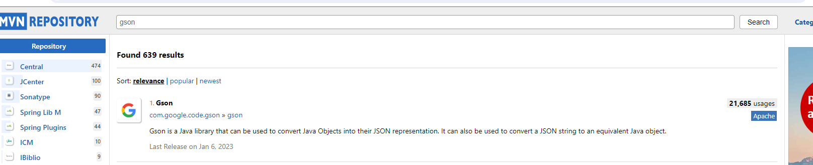
CICLO DE VIDA MAVEN
DEPENDENCIAS DE MAVEN
Maven Central Repository.
https://mvnrepository.com/repos/central
Notes:
Si buscamos cualquier definición de inteligencia artificial veremos que la inteligencia es:
Es la capacidad o facultad de entender, razonar, saber, aprender y de resolver problemas.

Slide 5
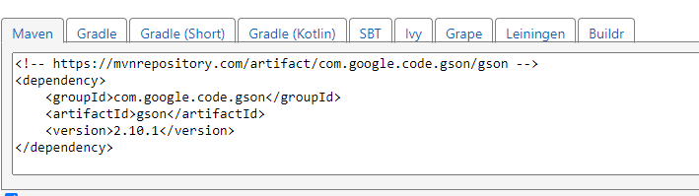
CICLO DE VIDA MAVEN
DEPENDENCIAS DE MAVEN
Maven Central Repository.
https://mvnrepository.com/repos/central
Dependiendo de la versión que necesitemos y de la estructura del proyecto escogeremos la versión para incluir dentro de nuestras propias dependencias dentro de nuestro proyecto pom.xml
Notes:
Si buscamos cualquier definición de inteligencia artificial veremos que la inteligencia es:
Es la capacidad o facultad de entender, razonar, saber, aprender y de resolver problemas.

Slide 6

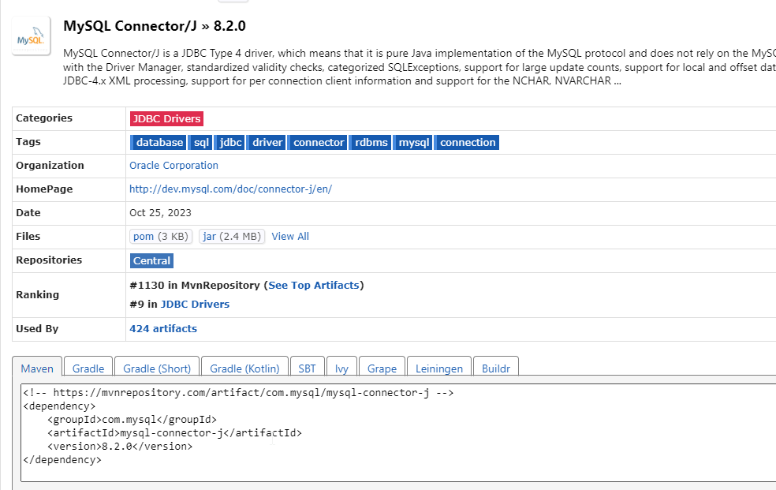
CICLO DE VIDA MAVEN
DEPENDENCIAS DE MAVEN
Maven Central Repository.
https://mvnrepository.com/repos/central
Por ejemplo si necesito la dependencia de una base de datos:
Notes:
Si buscamos cualquier definición de inteligencia artificial veremos que la inteligencia es:
Es la capacidad o facultad de entender, razonar, saber, aprender y de resolver problemas.

